Slide 1
Základní škola Ústí nad Labem, Anežky České 702/17, příspěvková organizace
Číslo projektu: CZ.1.07/1.4.00/21.2887
Název projektu: „Učíme lépe a moderněji“
OP VK 1.4
Výukový materiál
Název DUMu:VY_22_INOVACE_14_6_HS 2 - THERE IS THERE ARE
Číslo skupiny: 1
Autor: Mgr. Helena Rejzlová
Vzdělávací oblast/Předmět/Téma: Jazyk a jazyková komunikace/ Anglický jazyk/ THERE IS THERE ARE
Druh učebního materiálu: Interaktivní tabule
Metodický list: ne
Anotace: Na základě vysvětlení existenční vazby, žáci tvoří věty podle obrázků. Na závěr doplní do vět vazbu there is/ there are a zkontrolují si věty dle klíče.
Ověřeno ve třídě: IV. B
Datum ověření: 22. 1. 2013
Prohlášení: Prohlašuji, že při tvorbě výukového materiálu jsem respektoval(a) všeobecně užívané právní a morální zvyklosti, autorská a jiná práva třetích osob, zejména
práva duševního vlastnictví (např. práva k obchodní firmě, autorská práva k software, k filmovým, hudebníma fotografickým dílům nebo práva k ochranným známkám)
dle zákona 121/2000 Sb. (autorský zákon). Nesu veškerou právní odpovědnost za obsah a původ svého díla. Prohlašuji dále, že výše uvedený materiál jsem ověřil(a)
ve výuce a provedl(a) o tom zápis do TK.
Dávám souhlas, aby moje dílo bylo dáno k dispozici veřejnosti k účelům volného užití (§30 odst. 1 zákona 121/200 Sb.), tj. že k uvedeným účelům může být kýmkoliv
zveřejňováno, používáno, upravováno a uchováváno.
Datum: 22. 1. 2013 Podpis:

Slide 2


THERE IS / THERE ARE
There is a pen on the table.
There is a cinema in the town.
There are three pens on the table.
There are two cinemas in the town.

Slide 3


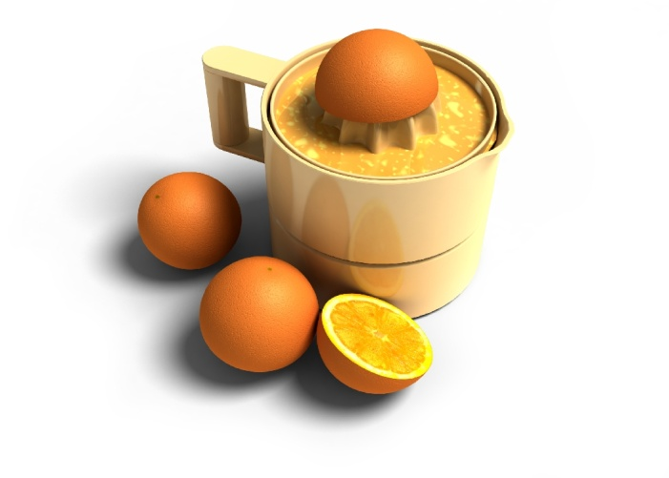
Vytvoř věty – make sentences s vazbou THERE IS / THERE ARE

Slide 4
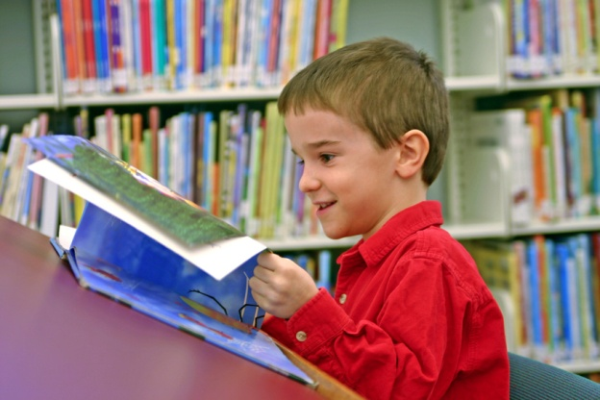
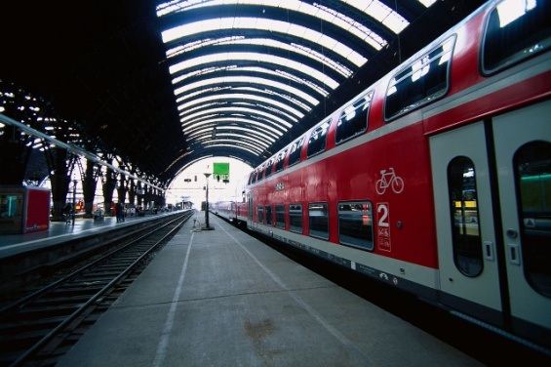
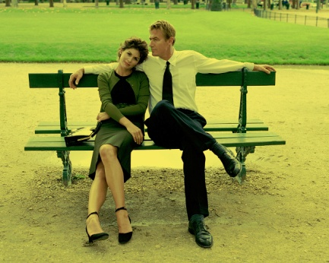
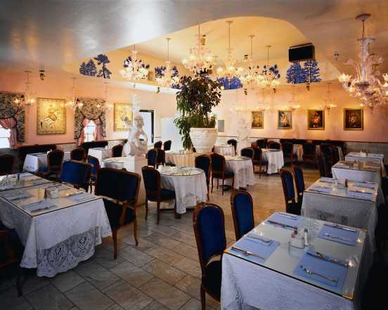
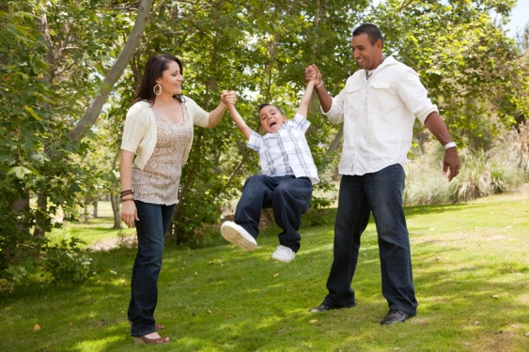
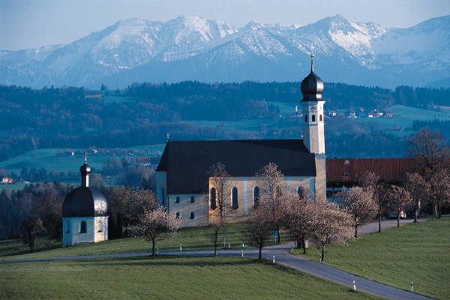
Vytvoř věty o městě – použij vazbu THERE IS THERE ARE

Slide 5
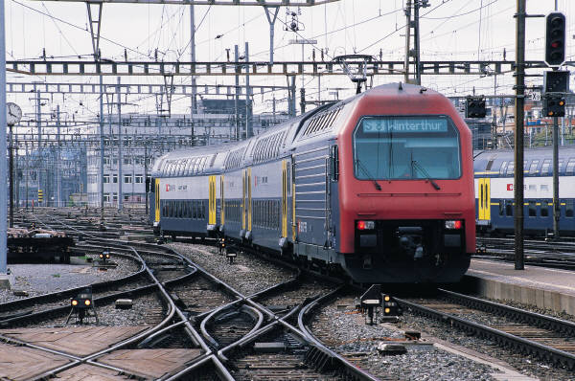
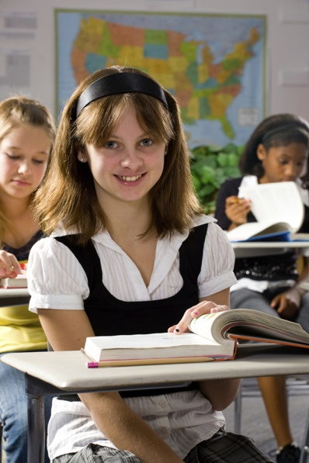
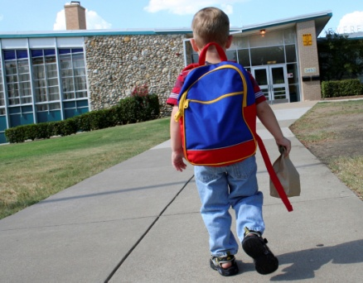
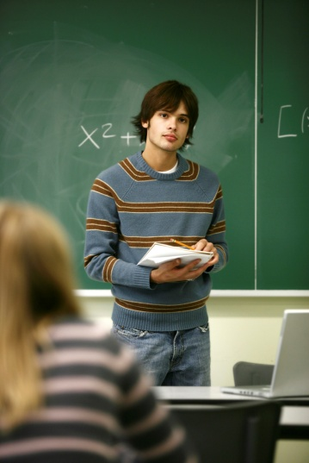
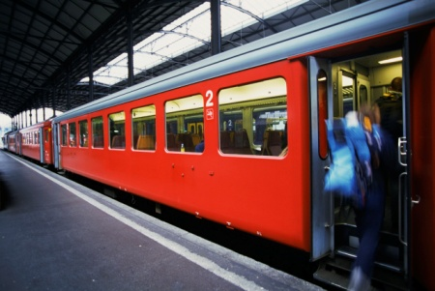
Vytvoř věty o městě – použij vazbu THERE IS THERE ARE

Slide 6
Použij vazbu THERE IS / THERE ARE
……………a library in the school.
…………….twenty chairs in the classroom.
…………….a nice church in the town.
…………….a big supermarket in the town.
……………three restaurants in the town.
…………...two cinemas next to the station.
……………fourteen computers in the classroom.

Slide 7
Řešení k listu č. 3
There is a computer on the table.
There is a cup on the table.
There is a boy on the desk.
There are two pears on the table.
There is an apple / an orange on the table.
There are four books on the table.
There are three oranges on the table.

Slide 8
Řešení k listu č. 4
There is a library in the town.
There are two cinemas in the town.
There is a restaurant in the town.
There is a station in the town.
There is a church in the town.
There are two parks in the town.

Slide 9
Řešení k listu č. 5
There is a toy shop in the town.
There are two stations in the town.
There is a zoo in the town.
There is a church in the town.
There are three schools in the town.

Slide 10
Řešení k listu č. 6
There is a library in the school.
There are twenty chairs in the classroom.
There is a nice church in the town.
There is a big supermarket in the town.
There are three restaurants in the town.
There are two cinemas next to the station.
There are fourteen computers in the classroom.

Slide 11
ZDROJ
Obrázky použité v prezentaci jsou dostupné pod licencí Microsoft Office 2010 na www.office.microsoft.com
VLASTNÍ

